Slide 1

ReciclaBrasil
Andre Gianfratti – 817114511
Arthur Grigoletto – 817121874
Guilherme Araújo – 81717277
Raul de Souza – 817124921
Thainara Bortoleto - 817118040

Slide 2

A Recicla Brasil é uma entidade sem fins lucrativos, cujo público alvo são coletores de material reciclável e empresas de reciclagem.
Nossa empresa se mantém utilizando a taxa de intermediação sobre a transação, sendo destinadas totalmente ás despesas da empresa.

Slide 3



Tecnologias Utilizadas

Slide 4
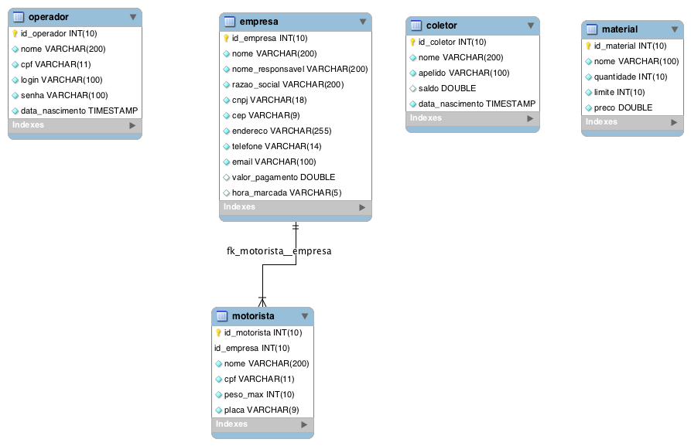
Modelo Físico

Slide 5


Slide 6
ReciclaBrasil
Andre Gianfratti – 817114511
Arthur Grigoletto – 817121874
Guilherme Araújo – 81717277
Raul de Souza – 817124921
Thainara Bortoleto - 817118040

